Slide 1
ТЕМА УРОКА
Буква Я. Звуки, которые она обозначает.

Slide 2
ПЛАН
Знакомство с буквой Я.
Знакомство со звуками, которые она обозначает.
Написание слогов и слов со строчной буквой Я.
Списывание с печатного образца.

Slide 3
Всем на свете буква Я
Доложить готова:
– А вы знаете, кто я,
Я не только буква,
Я – буква, слог и слово!

Slide 4
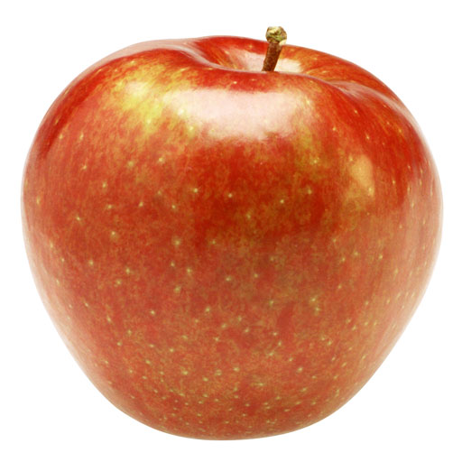
ЯБЛОКО

Slide 5
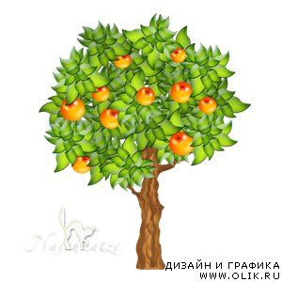
ЯБЛОНЯ

Slide 6
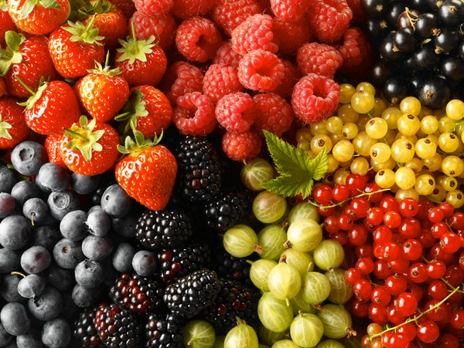
ЯГОДЫ

Slide 7
Я
[й`а]

Slide 8
Я М А
[Й`]
[А]
[М]
[А]
2 cл; 3 б; 4з.

Slide 9
мясо
[ M`
А
А ]
С
2 сл;
4 б ;
4 зв.

